Slide 1
Особенности использования в организации образовательного процесса форм и методов работы, соответствующих возрастным и индивидуальным особенностям современных детей дошкольного возраста в соответствии с ФГОС ДО
МКДОУ «Детский сад
№ 7 г.Беслана »
2016 г.

Slide 2
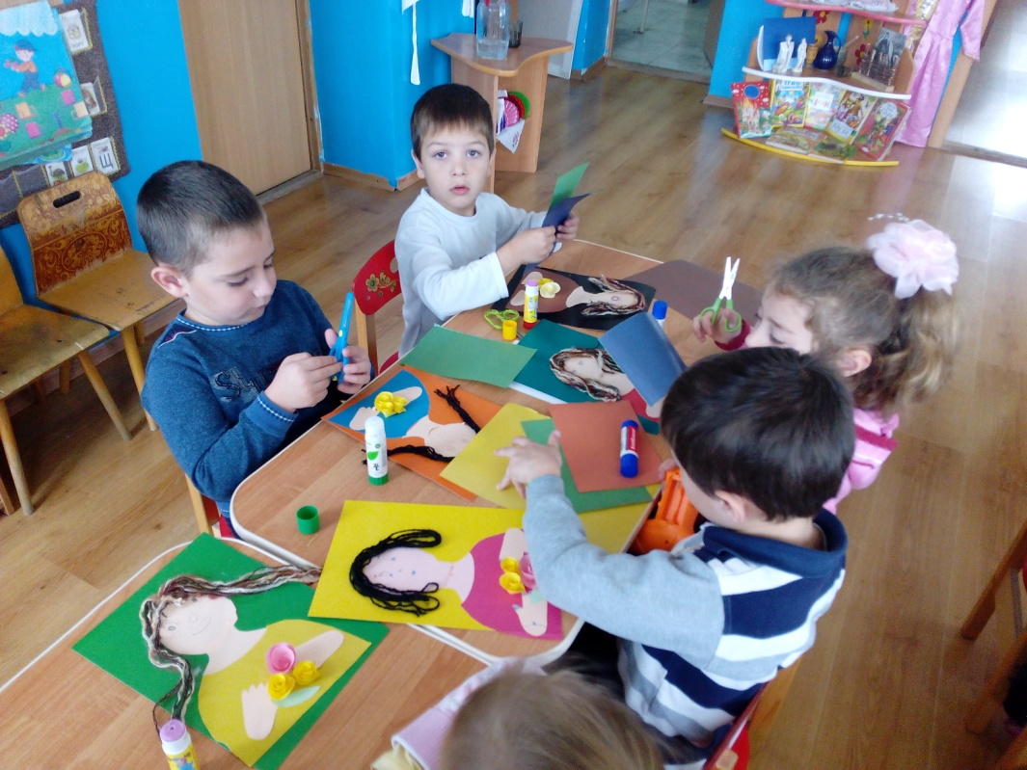
Главный принцип современного педагога: «Не надо обучать, а надо жить с детьми интересной общей жизнью»

Slide 3
Федеральный государственный образовательный стандарт дошкольного образования выдвигает перед педагогами дошкольных организаций такие требования, как использование в образовательной деятельности форм и методов работы с детьми, соответствующих их возрастным и индивидуальным особенностям и построение образовательной деятельности на основе взаимодействия взрослых с детьми, ориентированных на интересы и возможности каждого ребенка и учитывающего социальную ситуацию его развития.

Slide 4
ФГОС ДО п.2.7. Требования к структуре образовательной программы дошкольного образования
Виды деятельности в раннем возрасте
(2 год - 3 года) в соответствии с ФГОС ДО.
Конкретное содержание указанных образовательных областей зависит от возрастных и индивидуальных особенностей детей, определяется целями и задачами Программы и может реализовываться в различных видах деятельности .

Slide 5
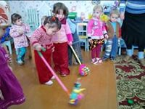
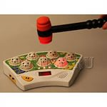
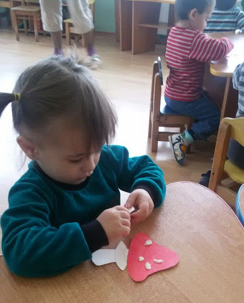
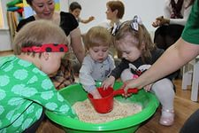
В ФГОС ДО содержится указание на то, какие виды деятельности можно считать приемлемыми формами практики для ребенка дошкольного возраста: В раннем возрасте (2 год - 3 года): - предметная деятельность и игры с составными и динамическими игрушками; - экспериментирование с материалами и веществами (песок, вода, тесто и пр.);

Slide 6
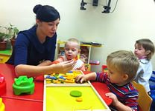
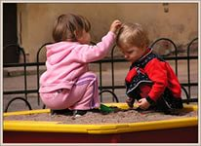
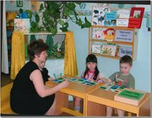
- Общение со взрослым и сверстниками; - совместные игры со сверстниками под руководством взрослого; - самообслуживание и действия с бытовыми предметами-орудиями (ложка, совок, лопатка и пр.); - восприятие смысла музыки, сказок, стихов; - рассматривание картинок, двигательная активность

Slide 7
Виды деятельности для детей дошкольного возраста (3 - 7 лет) в соответствии с ФГОС ДО:
игровая деятельность (включая сюжетно-ролевую игру, игру с правилами и другие виды игры);
Коммуникативная деятельность (общение и взаимодействие с взрослыми и сверстниками);
познавательно-исследовательская деятельность (исследования объектов окружающего мира и экспериментирования с ними);
восприятие художественной литературы и фольклора;
самообслуживание и элементарный бытовой труд (в помещении и на улице);
конструирование из разного материала (включая конструкторы, модули, бумагу, природный и иной материал);
изобразительная деятельность (рисование, лепка, аппликация);
музыкальная деятельность (восприятие и понимание смысла музыкальных произведений, пение, музыкально-ритмические движения, игры на детских музыкальных инструментах);
двигательная деятельность (овладение основными движениями, разнообразные формы активности ребенка

Slide 8
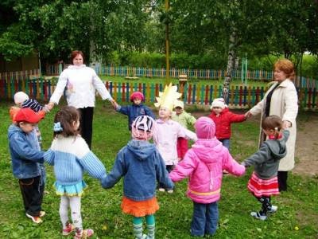
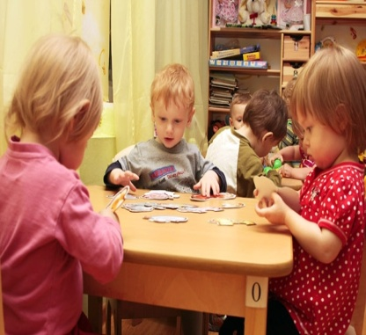
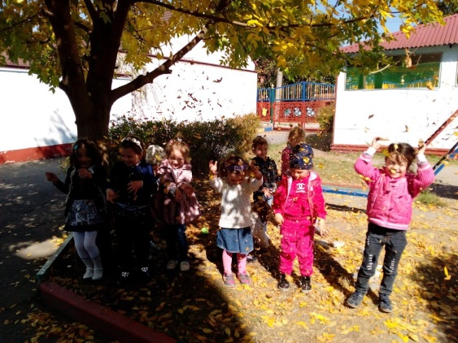
ОБРАЗОВАТЕЛЬНАЯ ДЕЯТЕЛЬНОСТЬ осуществляется на протяжении всего времени нахождения ребенка в дошкольной организации. Совместная деятельность с детьми: - Образовательная деятельность в режимных моментах во время утреннего прихода детей в образовательную организацию, прогулки, подготовки к приемам пищи и дневному сну и т.п.); - Организованная образовательная деятельность; - Самостоятельная деятельность детей. - Взаимодействие с семьями воспитанников

Slide 9
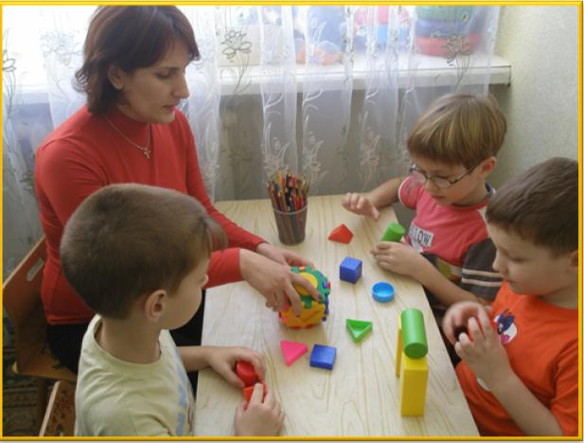
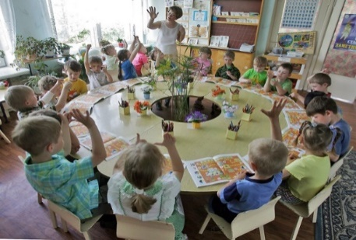
Использование разнообразных форм организации детей
чаются: по количественному составу участников, способам деятельности, характеру взаимодействия между ними, месту проведения. Форма организации обучения - это способ организации обучения, который осуществляется в определенном порядке и режиме.
Формы отли
Формы организации обучения
Индивидуальная ( с одним ребенком) | Подгрупповая (индивидуально-коллективная)
Особенность Позволяет индивидуализировать обучение (содержание, методы, средства), однако требует от ребёнка больших нервных затрат; создаёт эмоциональный дискомфорт, неэкономичность обучения; ограничение сотрудничества с другими детьми. (Работа с литературой; письменные упражнения; экспериментальная деятельность – опыты, наблюдения; работа на компьютере.) | Особенность Группа делится на подгруппы. Основания для комплектации: личная симпатия, общность интересов, но не по уровню развития. При этом педагогу, в первую очередь, важно обеспечить взаимодействие детей в процессе обучения. (Работа группами во время НОД; экскурсия по группам; трудовая практическая непосредственно образовательная деятельность.) | Особенность Работа со всей группой, чёткое расписание, единое содержание. Достоинствами формы являются чёткая организационная структура, простое управление, возможность взаимодействия детей, экономичность обучения; недостатком – трудности в индивидуализации обучения. (НОД усвоения знаний; овладения умениями и навыками; применения знаний, умений и навыков; обобщения и систематизации знаний; проверки и самопроверки знаний, умений и навыков; комбинированная по комплексу её основных задач.)
Фронтальная.
(Обще групповая )
Выбор количества детей зависит от: возрастных и индивидуальных особенностей детей; вида деятельности; интереса детей к данному занятию; сложности материала.
Необходимо помнить: Каждый ребенок должен получить одинаковые стартовые возможности для обучения в школе

Slide 10
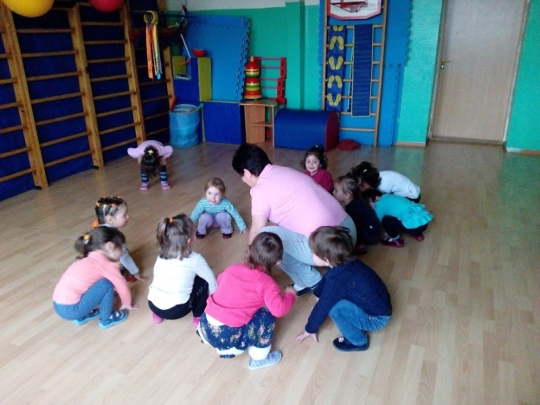
Метод как способ достижения цели
«Метод» - путь к чему-либо, способ достижения цели. , т. е. совокупность приемов и операций, используемых для достижения цели.
Под методами обучения в дидактике понимаются способы совместной деятельности учителя и учащихся в процессе обучения, с помощью которых достигается выполнение намеченных задач. Каждый метод состоит из определённых приёмов, который направлен на решение более узкой учебной задачи.
Выбор метода обучения зависит от цели и содержания НОД . Все методы используются в совокупности, в различных комбинациях друг с другом, а не изолированно.
Традиционные методы | Современные методы
Практические | Методы, повышающие эмоциональную активность (авт. Смирнов)
Наглядные | Методы, повышающие познавательную активность (авт. Козлова)
Словесные | Методы формирования долга и ответственности (авт. Бабанский)
Перцептивный (чувственное восприятие) | Методы формирования интереса к учению (авт. Бабанский)
Наглядные | Методы повышения познавательной активности (авт. Поддьяков, .Клюева)
Словесные | Методы формирования интереса к учению (авт. Бабанский)
Игровые | Методы обучения и развития творчества (проф. Н.Н. Поддьяков)

Slide 11
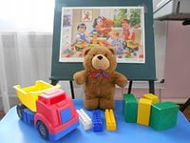
В дошкольном возрасте преобладают игровые методы в сочетании с наглядными , словесными и практическими методами. Введение в процесс обучения игры вызывает у детей: -желание овладеть предлагаемым учебным содержанием ; -создает мотивацию учебной деятельности; -позволяет осуществлять в игровой форме руководство детской деятельностью ; -доставляет удовольствие от полученного результата ,а также возможности использования его в игре по окончанию НОД.

Slide 12
Нормативная правовая база системы дошкольного образования для организация ОД в соответствии с ФГОС ДО
Основополагающими документами нормативной правовой базы системы дошкольного образования, обязательными для исполнения во всех типах и видах образовательных организаций, ориентиром развития системы дошкольного образования являются:
Конвенция ООН о правах ребенка;
Конституция Российской Федерации ;
Федеральный закон от 29 декабря 2012 года № 273-ФЗ «Об образовании в РФ»
Федеральный государственный образовательный стандарт дошкольного
образования приказ Министерства образования и науки РФ №1155 от 17.10.2013г
«Порядок организации и осуществления образовательной деятельности»
(утвержден приказом № 1014 от 30 августа, регистрация в Минюсте 26.09.2013);
Санитарно-эпидемиологические требования к устройству, содержанию и
организации работы в дошкольных организациях.
Основная общеобразовательная программа – образовательная программа ДОО

Slide 13
Литература : 1. Васюкова Н Е Системный подход к планированию педагогической деятельности как условие интеграции содержания дошкольного образования // Теория и методика непрерывного профессионального образования. Сборник трудов Всероссийской научно-методической конференции -Тольятти ТГУ,2002 -Том1, 2. Васюкова Н Е, Чехонина О И Интеграция содержания образования через планирование педагогической деятельности // Детский сад от А до Я -2004 -№6(12) 3.Вершинина Н.Б., Суханова Т.И. Современные подходы к планированию образовательной работы в детском саду. Справочно–методические материалы. – Издательство «Учитель», 2010 4. Васильева А.И., Бахтурина Л.А., Кибитина И.И. Старший воспитатель детского сада. – М.: Просвещение, 1990. 5. Воробьева Т.К. Планирование работы дошкольного образовательного учреждения. – М.: «Ансел-М», 1997. . 6. Закон Российской Федерации от 29.12.2012 «Об образовании в РФ» 7. Реализация комплексно-тематического принципа организации образовательного процесса в дошкольном образовательном учреждении (методические рекомендации). Екатеринбург, 2011.

Slide 14
Благодарим за внимание!

